Slide 1

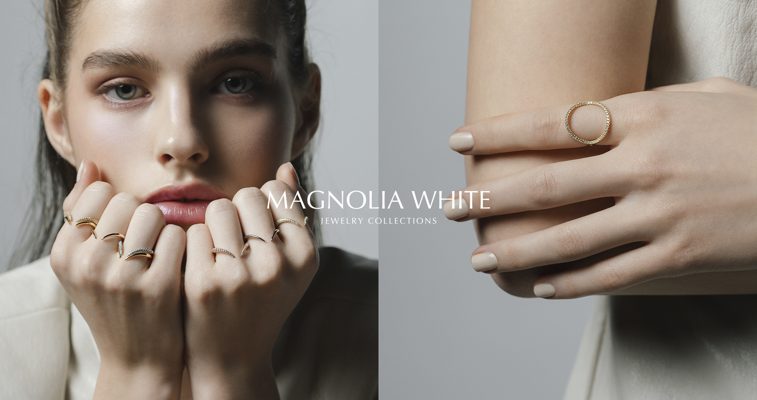
2026年10月28日
TAKAMI HOLDINGS株式会社
報道関係者各位
MAGNOLIA WHITE JEWELRYから輝くホリデーシーズンを彩る新作ジュエリーが続々登場
【第一弾】「Directed by MAYAKO OKUDA」コレクションの新作3型を10月28日（水）より販売開始
国内外のウエディング、MICEマネジメント、レストラン事業をはじめ、ホスピタリティを通じて上質なライフスタイルを提案するTAKAMI BRIDAL（高見株式会社 本社：京都市下京区、代表：高見重行）のオリジナルジュエリーブランドMAGNOLIA WHITE JEWELRY （マグノリア・ホワイト ジュエリー）は、「Directed by MAYAKO OKUDA」の新作コレクションを発表、10月28日（水）より、お取り扱い店舗および公式オンラインショップ（jewelry.magnolia-white.com） にて販売開始いたします。
Couture Wedding Salon MAGNOLIA WHITEのオリジナルジュエリーブランドとして誕生した「MAGNOLIA WHITE JEWELRY」は、ダイヤモンドの品質基準である4Cにおいて高い基準のダイヤモンドのみを取り揃え、一切の妥協を許さず、価格・品質・お仕立てにこだわったジュエリーで多くのお客様に愛されてまいりました。
今年のホリデーシーズンは、手元や首元を彩る魅力的で洗練された新作ジュエリーが続々と登場いたします。第一弾は、「Directed by MAYAKO OKUDA」コレクションよりディレクター・奥田麻弥子氏の感性が光る有機的なフォルムと、計算された絶妙な抜け感が美しいリングを展開。大胆なラインでありながら指にそっと沿う滑らかな設計で、ストレスフリーな装着感と手元を見るたびに気分が高まるような特別感を追求しました。地金の美しい質感を楽しめるシンプルなデザインから、選び抜かれたダイヤモンドが優美に煌めくモデルまでラインアップ。1本でシンプルに魅せるのはもちろん、素材や色の組み合わせを自由に重ねて自分らしいスタイリングを作り上げる高揚感をお楽しみいただけます。新作の販売開始に合わせ、10月28日（水）より大丸神戸店にてPOP UP STOREを開催。初日は13:00～15:00限定で奥田麻弥子氏が来店し、ディレクターに直接お会いいただける特別な機会をご用意しております。
11月11日（水）には、ホリデーシーズンの新作・第二弾も発表予定。MAGNOLIA WHITE JEWELRYのモダンでタイムレスな世界観をお届けいたします。冬の煌めく特別なムードの中、あなたの毎日に静かな贅沢を添える新しいコレクションを、ぜひサロンまたはオンラインショップにてご覧ください。
■POP UP STORE 詳細■
大丸神戸店 1F アクセサリーイベントスペース
期間：2026年10月28日（水）～11月3日（火）
時間：10:00～20:00
場所：〒650-0037 神戸市中央区明石町40番地
詳細はこちら：jewelry.magnolia-white.com/blogs/news/1001
〈本リリースに関するお問い合わせ先〉
TAKAMI HOLDINGS株式会社（takami-hd.com）
広報・PR：伊藤
address. 東京都港区南青山3-17-14 中山ビル6F
tel. 03-3796-2235 fax. 03-3796-2236
mail. y-ito@takami-hd.com
© TAKAMI HOLDINGS 2026.All rights reserved.

Slide 2
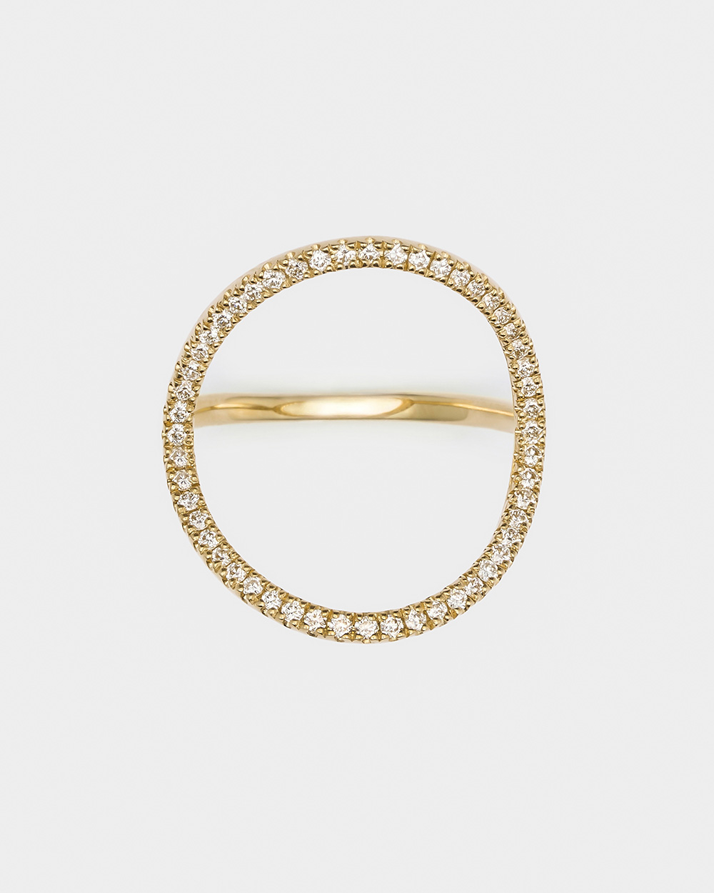
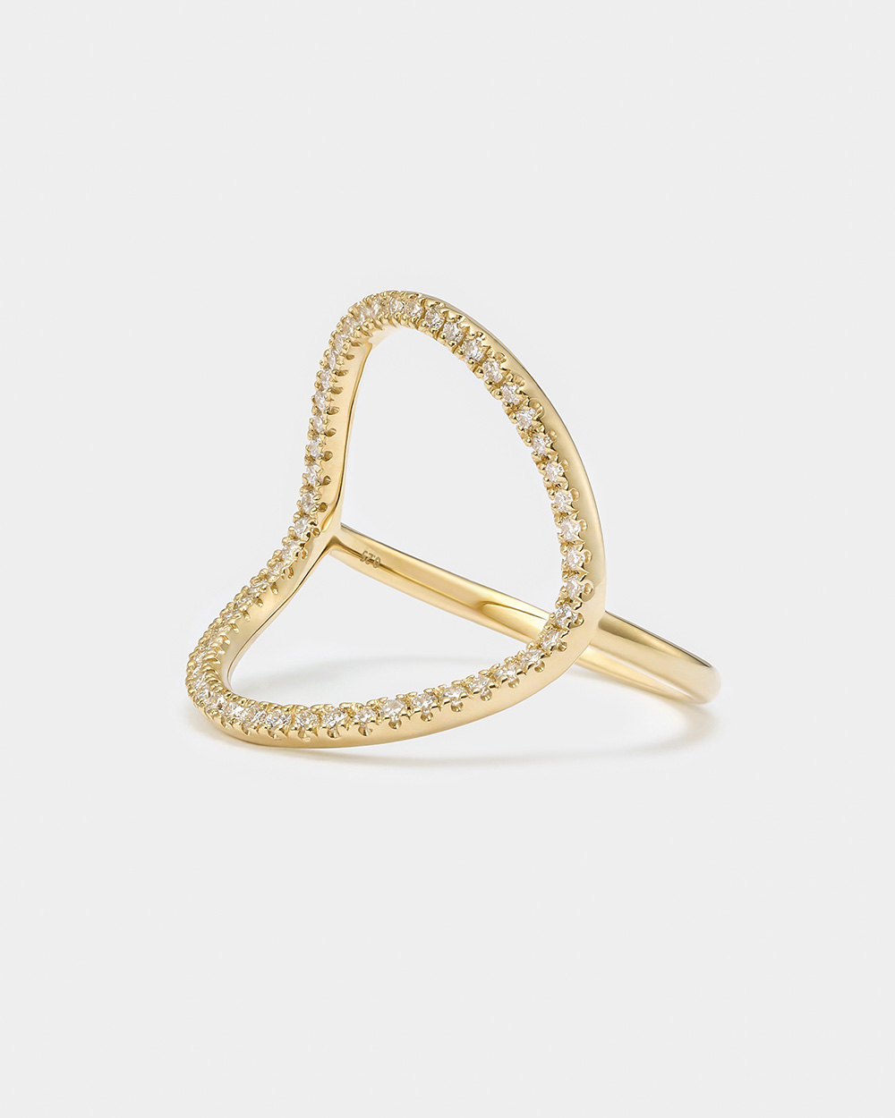
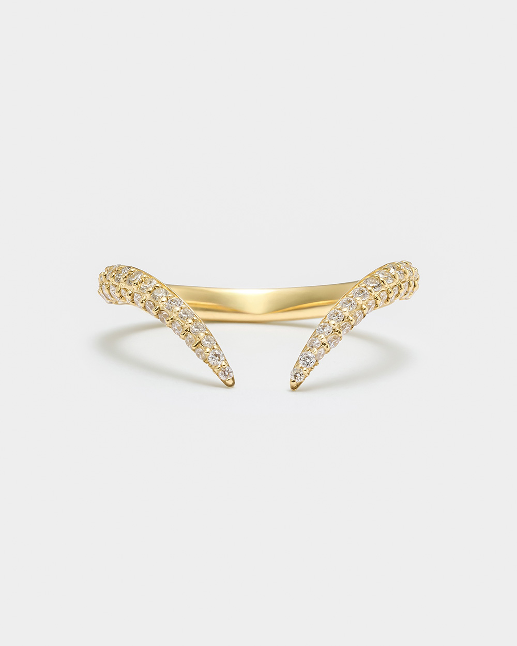
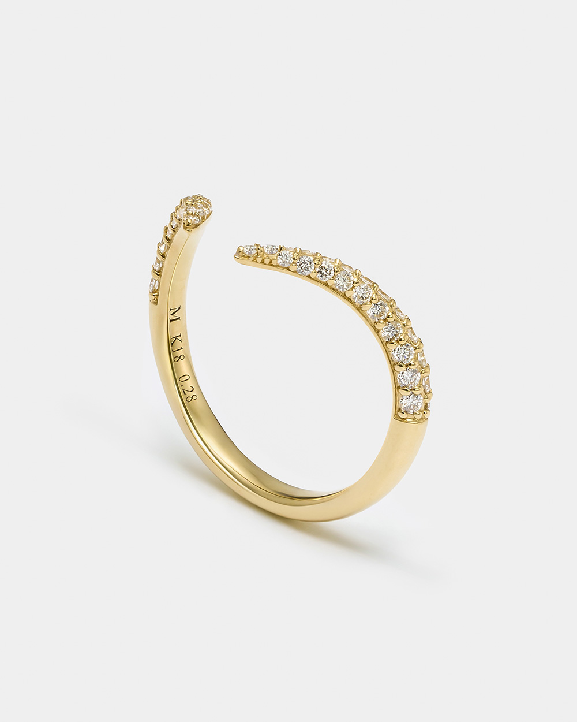
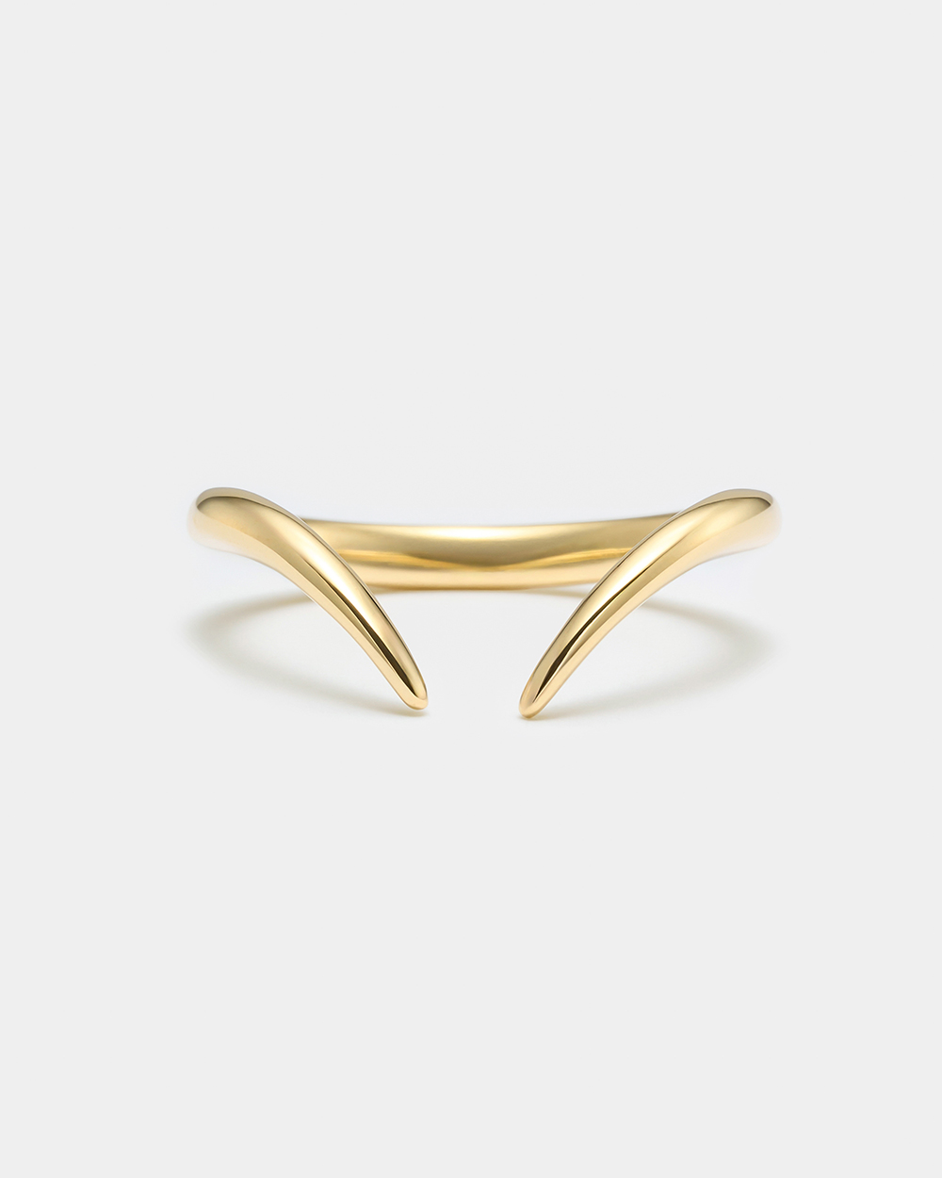
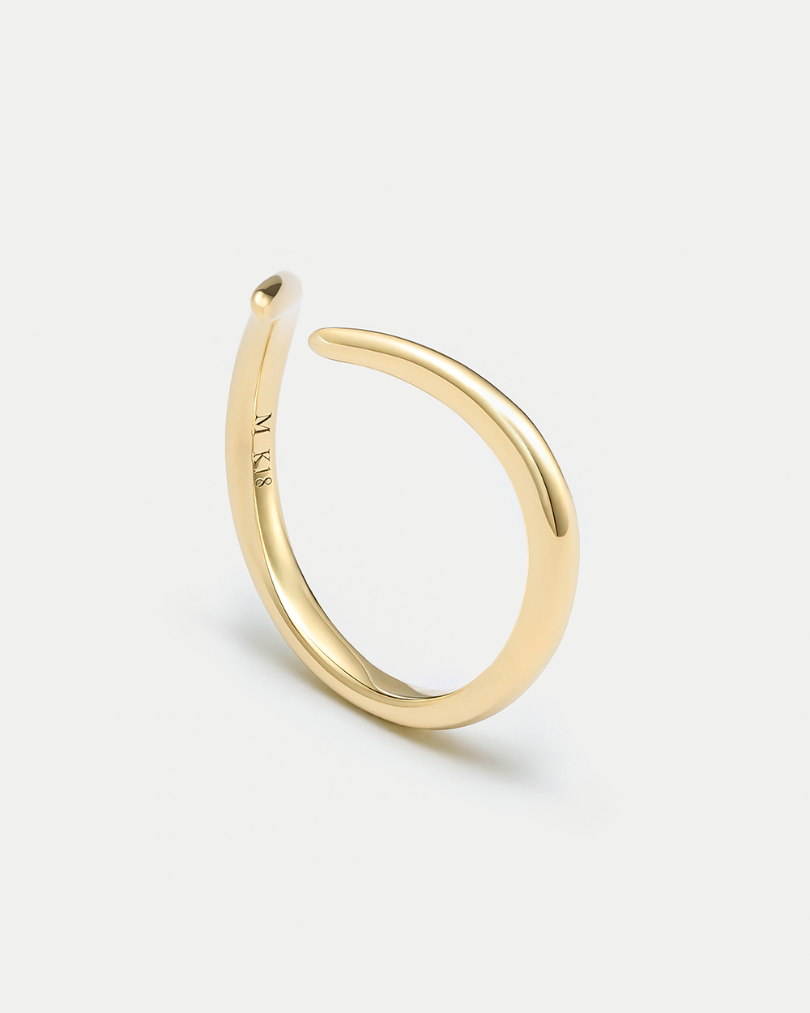
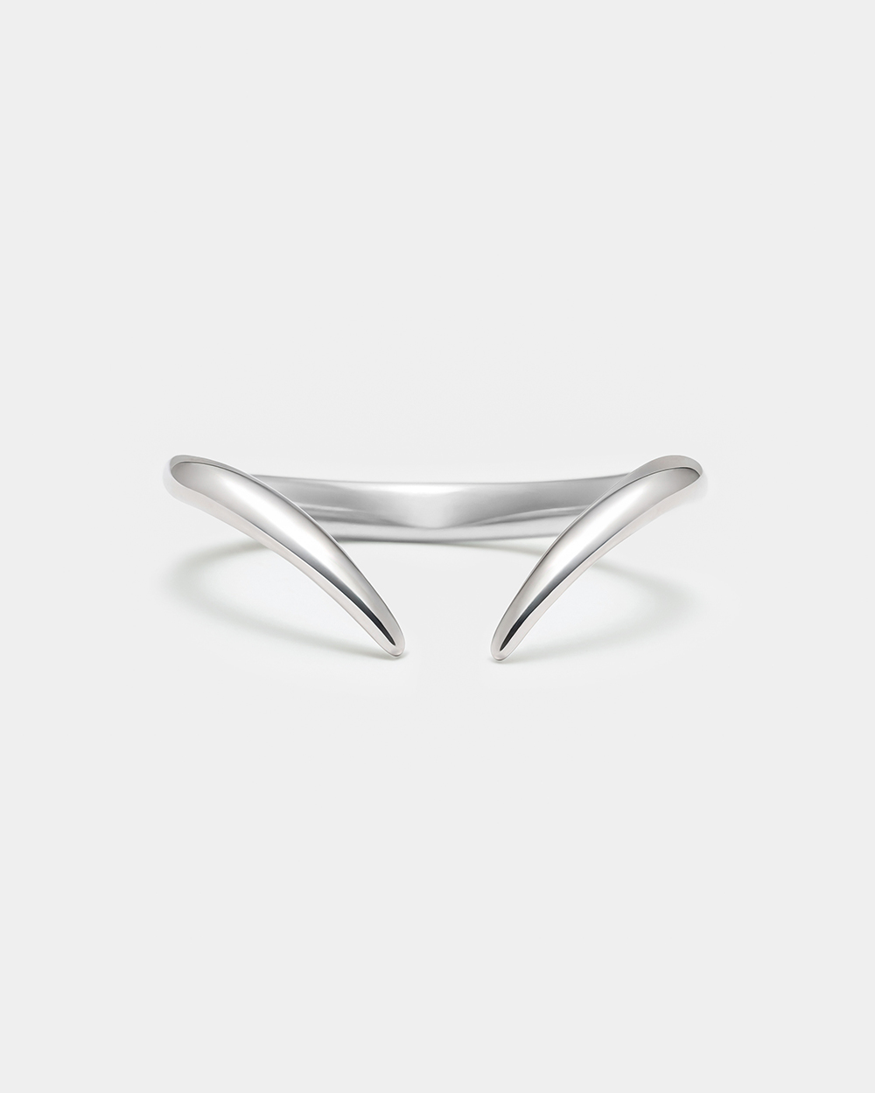
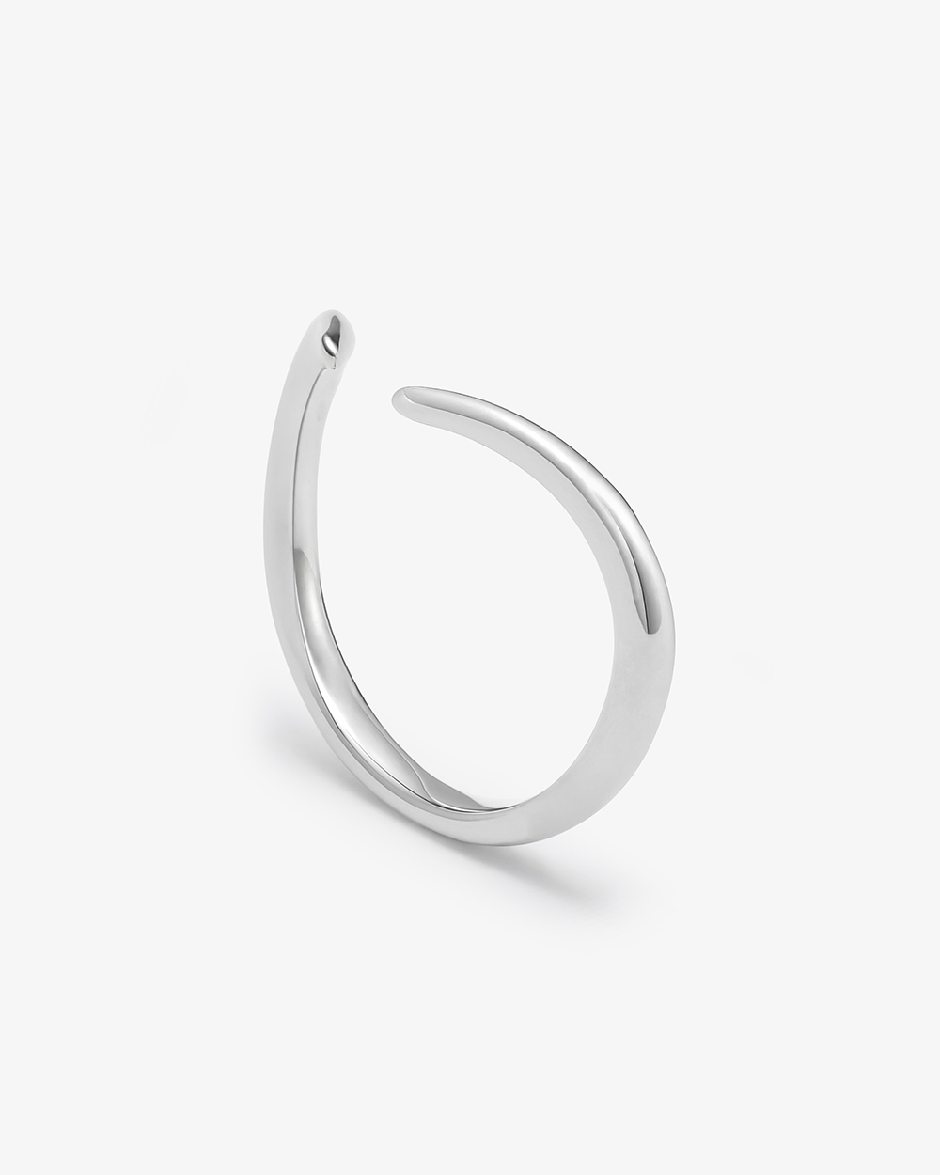

商品情報
■MAGNOLIA WHITE JEWELRY directed by MAYAKO OKUDA
〈 concept 〉「甘すぎなくて強い、そして時代を超えて美しい」をコンセプトとする
デザイナー・奥田麻弥子氏のディレクションによる日常使いもできるジュエリーコレクション。
〈 designer 〉 奥田麻弥子（Mayako Okuda）
真珠の総合商社「奥田真珠貿易株式会社」の家に生まれ、幼少期から美しいパールを見て、触れて育つ。「黒真珠の魅力をもっと日常に」という想いから、 2016年に自身のブランド「MAAYA」を立ち上げ。雑誌「25ans」や「VERY NAVY」などでご自身のブランドや、ファッション、ライフスタイルなどもフィーチャーされ注目を集める。
Chloe（クロエ）
¥286,000
K18YG/ダイヤモンド（0.25ct）
Bessette diamond（べゼットダイヤモンド）¥286,000
K18YG/ダイヤモンド（0.28ct）
※素材違いとしてK18PG（¥286,000）、PT950（¥220,000）
もご用意しております。
Bessette（べゼット）
¥198,000
K18YG
※素材違いとしてK18PG（¥198,000）もご用意して
おります。
Bessette（べゼット）
¥165,000
PT950
＜MAGNOLIA WHITE JEWELRYとは＞
Couture Wedding Salon MAGNOLIA WHITEのオリジナルジュエリーブランドとして2020年10月にスタートしたMAGNOLIA WHITE JEWELRYは、ダイヤモンドの品質基準である4Cにおいて、高い基準のダイヤモンドのみを取り揃えており、一切の妥協を許さず、価格・品質・お仕立てにこだわったブライダルジュエリーとファッションジュエリーを多くのお客様にご愛用いただいております。
web. jewelry.magnolia-white.com
Instagram. @magnoliawhite_jewelry
© TAKAMI HOLDINGS 2026.All rights reserved.

